Slide 1
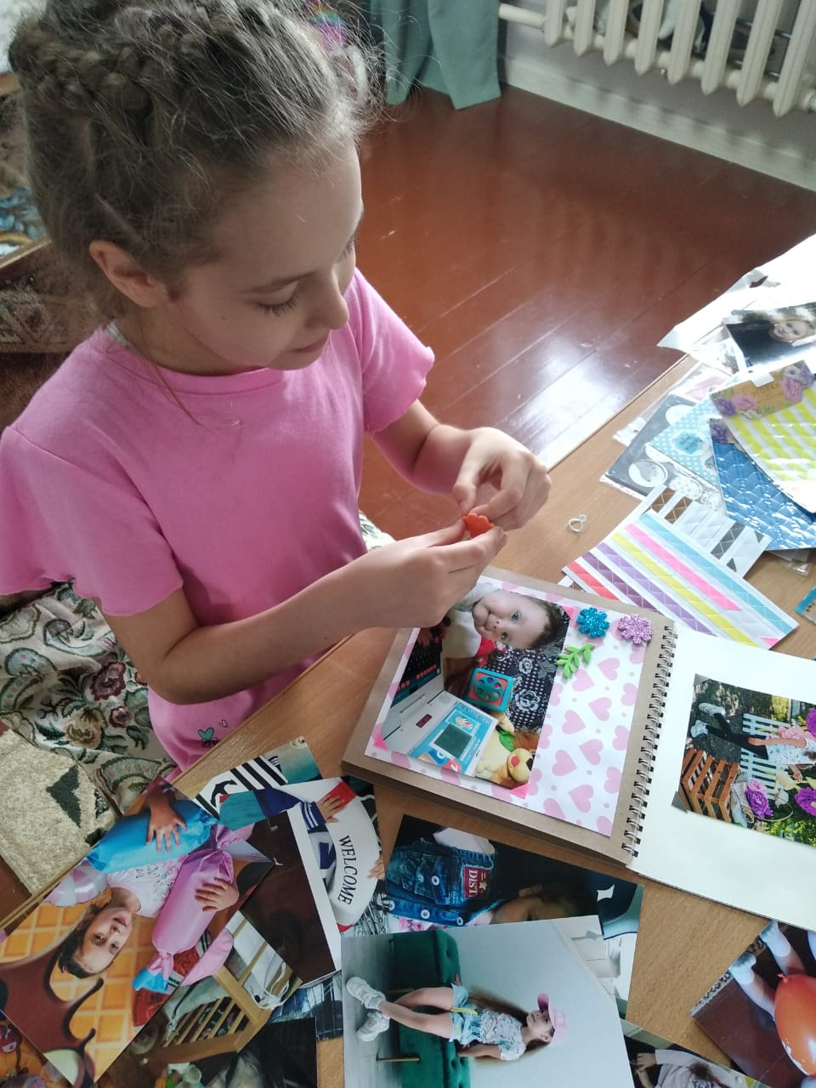
Муниципальный фестиваль-конкурс проектов «есть идея!» Проектно-исследовательская работа на тему: «создание семейного альбома в стиле скрапбукинга»
Муниципальное бюджетное образовательное учреждение
Средняя образовательная школа № 5 города Читы
Выполнила: Долгова Алиса Учащаяся 2 «Б» класса Руководитель проекта: Загвозкина Вера Игоревна Учитель начальных классов Чита, 2024

Slide 2
Актуальность проекта:
Меня заинтересовала история возникновения скрапбукинга. Как поделки превращаются в произведение искусства? В наше время на прилавках магазинов можно увидеть множество красивых изделий. Но они сделаны на фабрике и не несут тепла души их создателей. Поэтому в 21 веке мы вновь должны видеть не только товары изготовленные машинами, но и своими руками.
Мне захотелось сделать семейный фотоальбом в технике скрапбукинга, так как я очень люблю изготавливать открытки, поделки. Я решила совместить свои знания и умения.
Проблема:
Расширить знания о материале, подготовке к работе и техниках, используемых при скрапбукинге.

Slide 3
Предмет исследования: техника скрапбукинг.
Объектом исследования: техники украшения фотоальбомов.
Методы исследования: изучение литературы о скрапбукинге, его техниках и приемах исполнения, создание эскиза работы, проведение мастер класса для одноклассников, изготовление фотоальбома.
Цель исследования: Создать фотоальбом в технике скрапбукинг. Задачи проекта:
1. исследовать историю и различные техники скрапбукинга;
2. изучить стили и техники скрапбукинга;
3. разработать дизайн будущего изделия;
4. подобрать материал для изготовления;
5. выбрать инструменты, приспособления, оборудование;
6. составить последовательность изготовления изделия;
7. по проекту изготовить изделие.

Slide 4
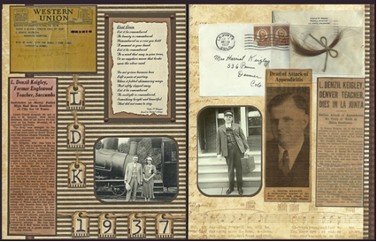
Скрапбу́кинг скрэпбу́кинг (англ. scrapbooking, от англ. scrapbook: scrap – вырезка, book – книга, букв. «книга из вырезок»)
Рис.1. Скрапбукинг

Slide 5
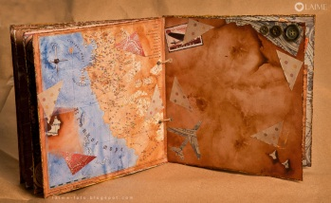
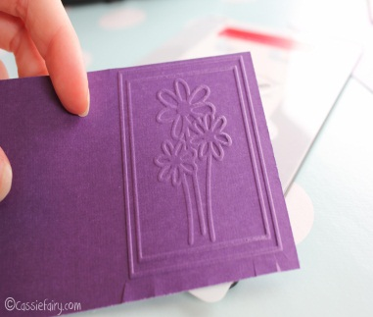
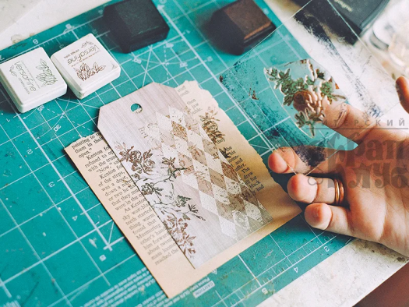
Техники скрапбукинга: Дистрессинг – состаривание страничек Эмбоссинг – создание выпуклых рисунков Штампинг – создание эффектов с помощью чернил, штампов и аппликаторов

Slide 6
Стили скрапбукинга 1) Vintage – искусственное воссоздание прошлого. 2) Heritage (наследие) – стиль, передающий историю семьи. 3) American - Американский стиль является классическим в скрапбукинге, его главное отличие – большое количество самых различных украшений: джинсы, блестки, сочетание несочетаемых материалов (кожа и блестки, фата и грубые пряжки от ремней и т. д.). 4) European - Европейский стиль отличается строгостью и сдержанностью. 5) Shabby chic (Потёртый шик) – также известен как «ложностарый», «ложноиспользованный» с элементами шика. 6) Clean and Simple (Чисто и Просто) – зачастую странички в этом стиле выглядят как собранный пазл – ничего лишнего. 7) Mixed media – смешение стилей, материалов и различных техник. 8) Free style (Свободный стиль) – основными чертами является светлый фон, смелые цветовые сочетания, заголовок и журналинг, сделанные вручную при помощи карандашей или фломастеров.

Slide 7
материалы, которые могут помочь в создании скрап-альбомов: - бумага для скрапбукинга; - клей и клеящие средства (двухсторонний скотч, самоклеящиеся листочки и др.); - ножницы (обычные и с фигурными краями), резаки и дыроколы; - фотографии; - мелкие памятные вещи (билеты в кино, валентинки, мелкие ракушки т.п), вырезки из журналов, газет, ленты, кружева, бантики, шнурки, различные ткани; - сухие материалы (листики, ягодки и т. п); - ручки с невыцветающими чернилами, лаковые маркеры, которыми можно будет писать на фотографии.

Slide 8
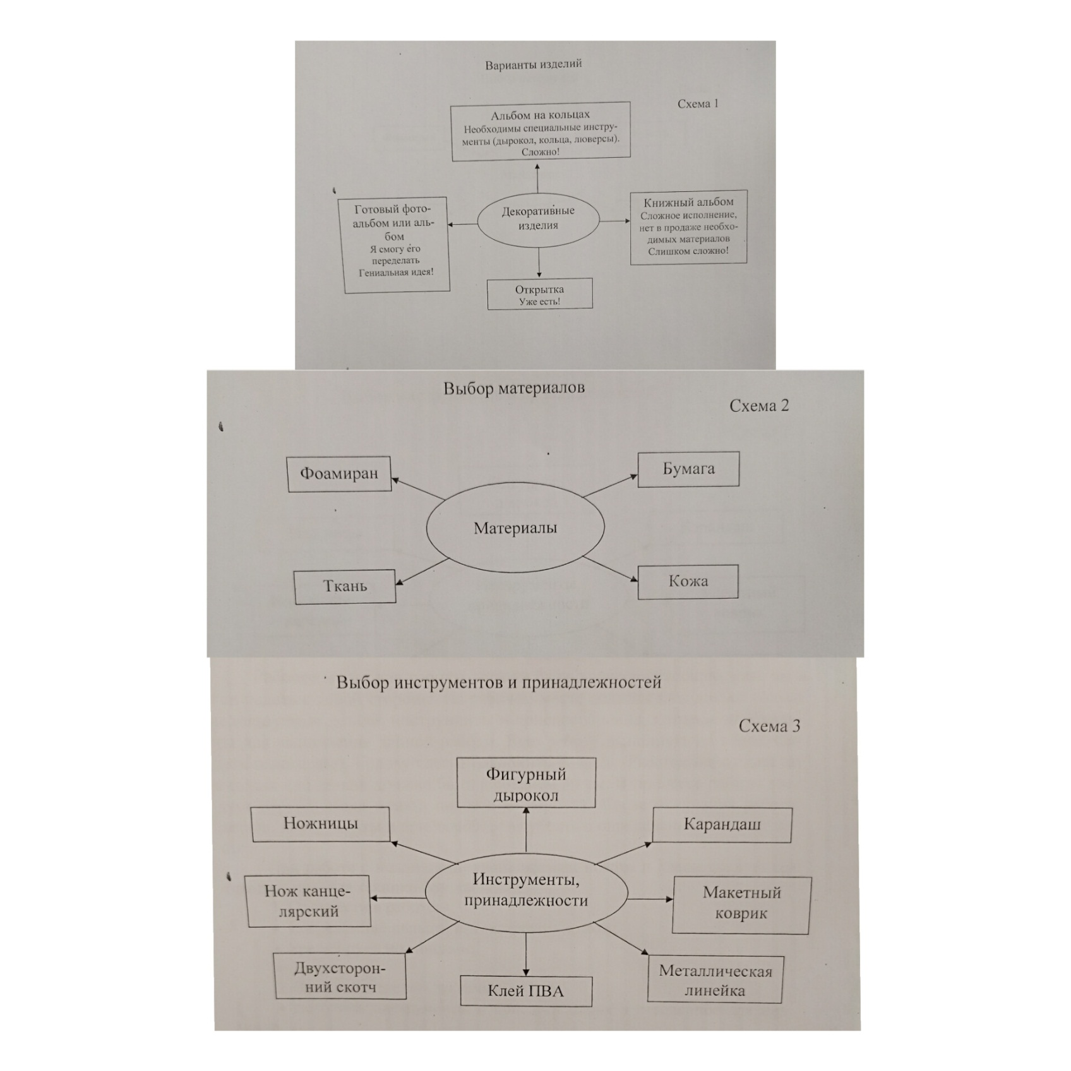

Slide 9
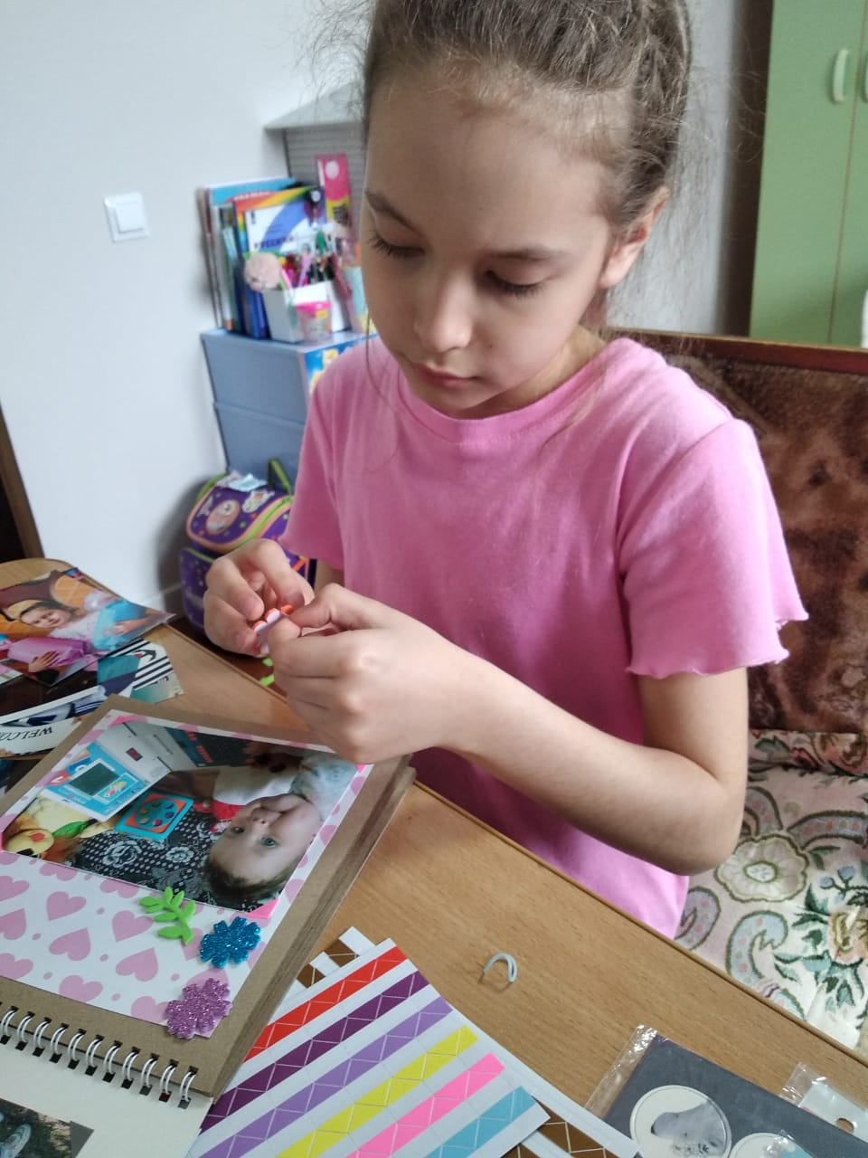
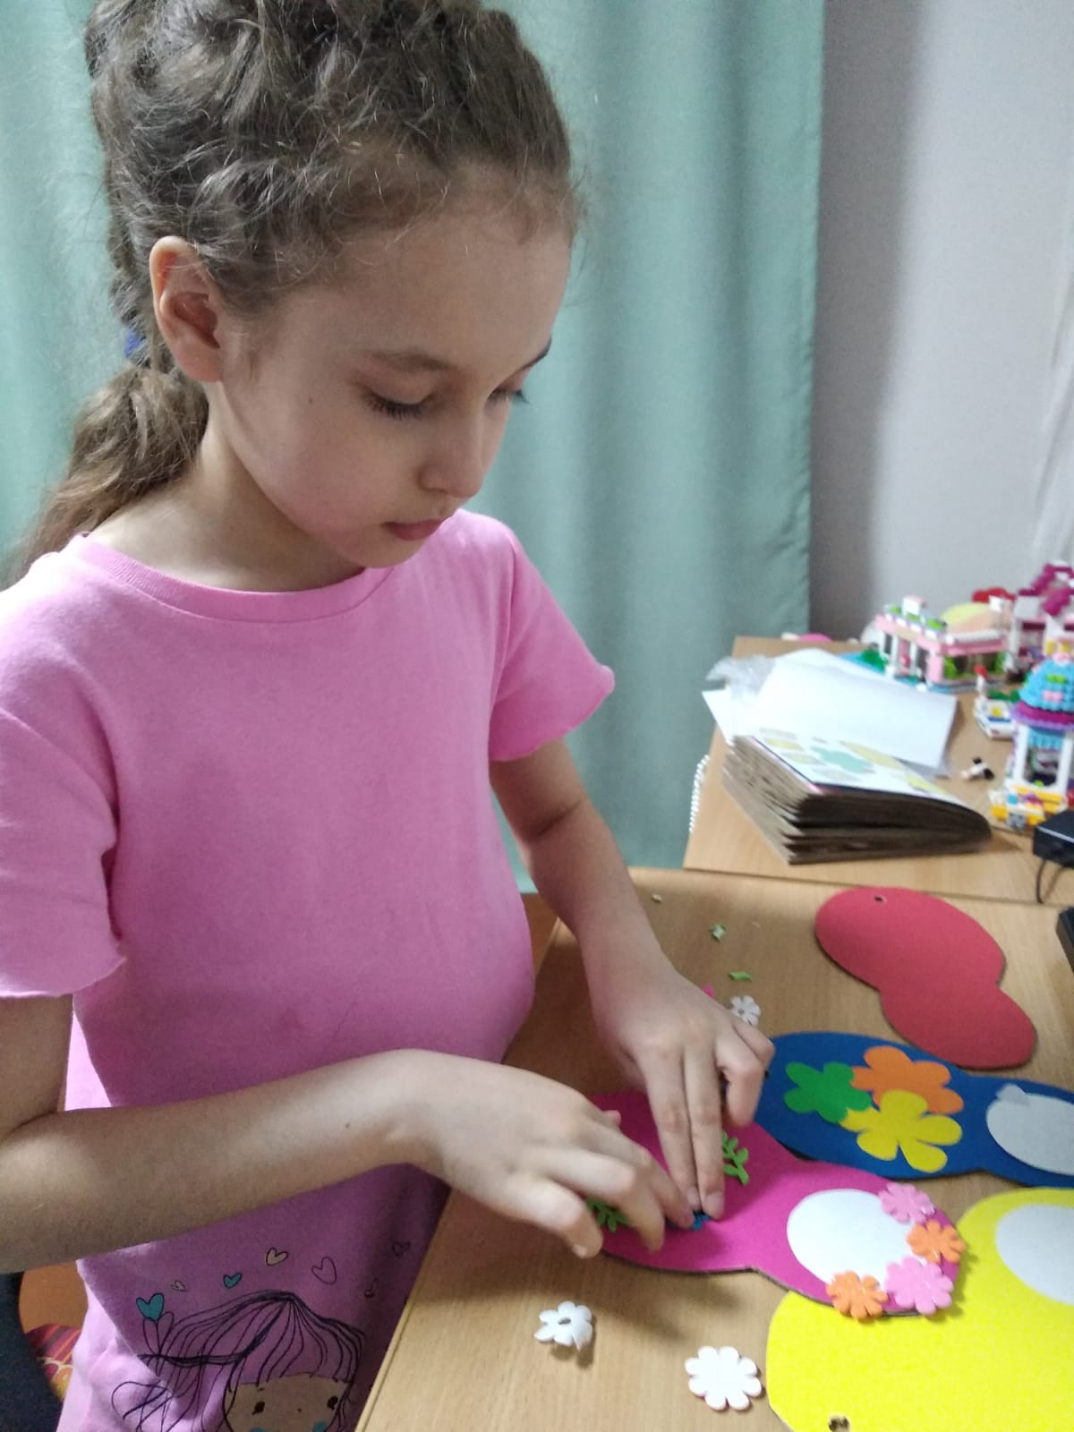
Моя работа

Slide 10
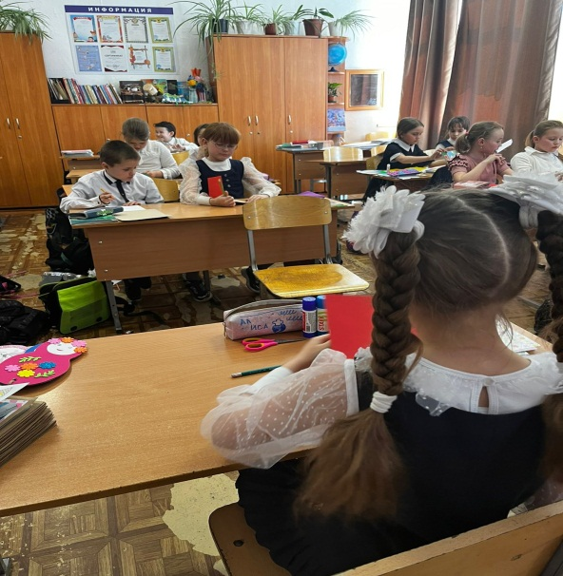
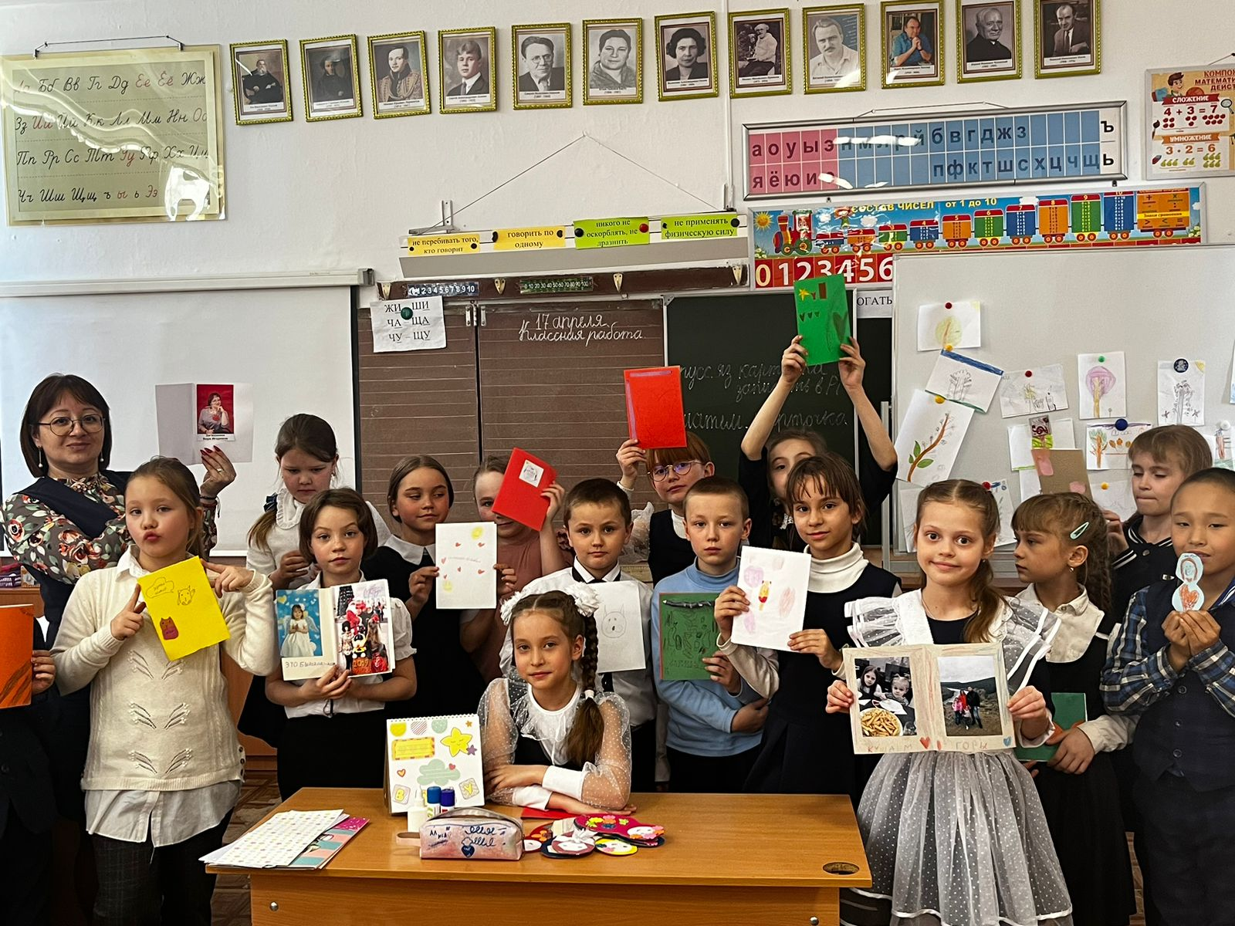
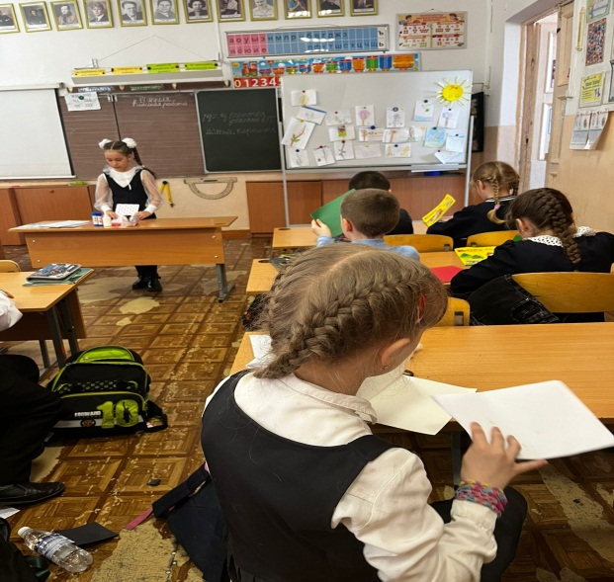
Мастер класс для одноклассников.

Slide 11
В ходе работы над проектом я изучила, как выбирать подходящий материал для будущей работы, как правильно организовать рабочее место, какими инструментами пользоваться. Разобралась, какие техники и стили скрапбукинга существуют. И, конечно же, создала свой неповторимый семейный альбом. Если вы, как и я, любите творить, воплощать собственные фантазии в деле, создавать своими руками интересные и полезные вещи, то скрапбукинг – занятие для вас!

Slide 12
Список использованной литературы 1. Каминская Е. Скрапбукинг. Искусство оформления фотографий и фотоальбомов [Текст]/ Евгения Каминская. – Рипол Классик, 2012. – 254 с. 2. Лаптева Т. Скрапбукинг. Основы искусства оформления фотографий [Текст]/ Татьяна Лаптева. – Эксмо, 2011. – 189 с. 3. Мельникова М. Скрапбукинг. Твоя фотоистория [Текст]/ Марина Мельникова. -М; ОЛМА Медиа Групп, 2010. – 315 с.

Slide 13
СПАСИБО ЗА ВНИМАНИЕ!

